Slide 1
Kohēzijas politikas ES fondu, Atveseļošanas fonda,
EEZ, Norvēģijas un Šveices
grantu investīciju ieviešana Latvijā
regulārais pusgada ziņojums
ar papildu aktuālo operatīvo informāciju 2026. gada janvārī-martā

Slide 2
Prioritātes 2026. gadam
ES fondu un Atveseļošanas fonda investīciju ieviešana – 1,4 mljrd. EUR valsts budžeta izdevumos ekonomikas izaugsmei.
Atveseļošanas fonda reformu un investīciju plāna pabeigšana par 100% 1,97 mljrd. EUR piešķīrumu.
Gatavošanās 2028.-2034. gada ES fondu plānošanas periodam (kopējā «aploksne» Latvijai – 9,3 mljrd. EUR).

Slide 3
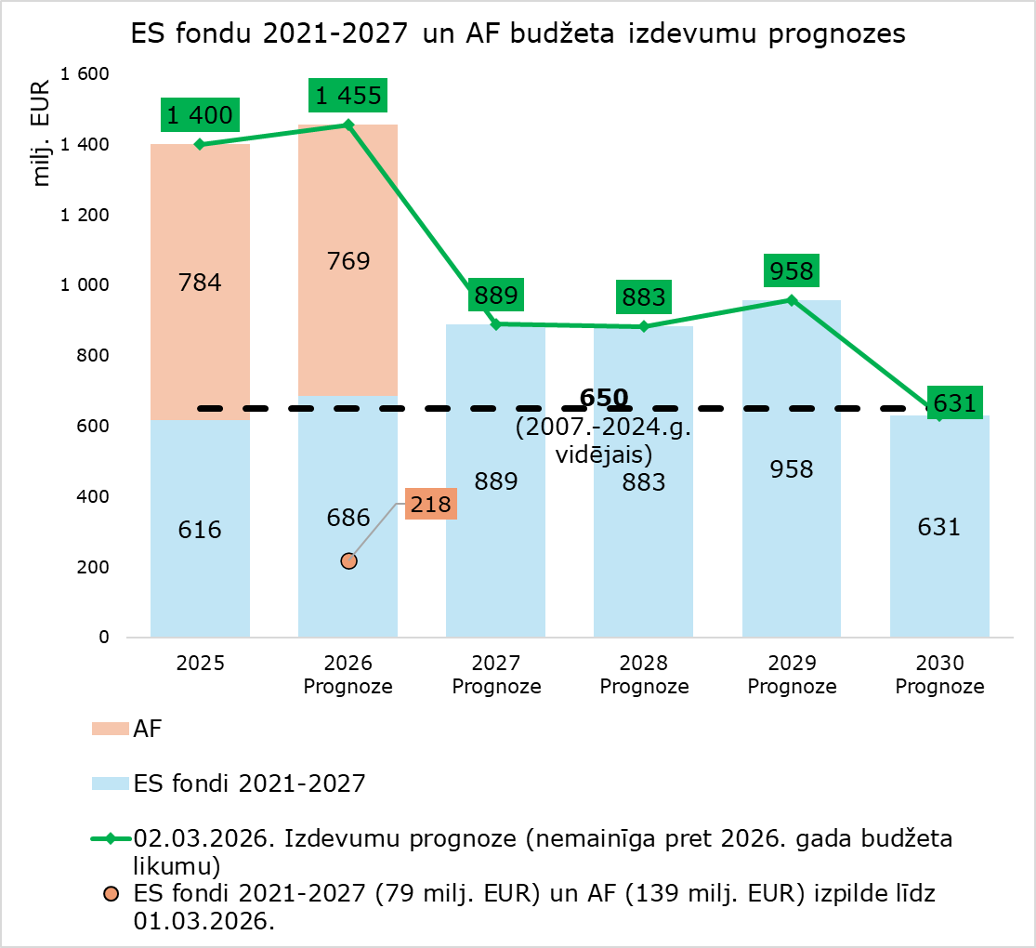
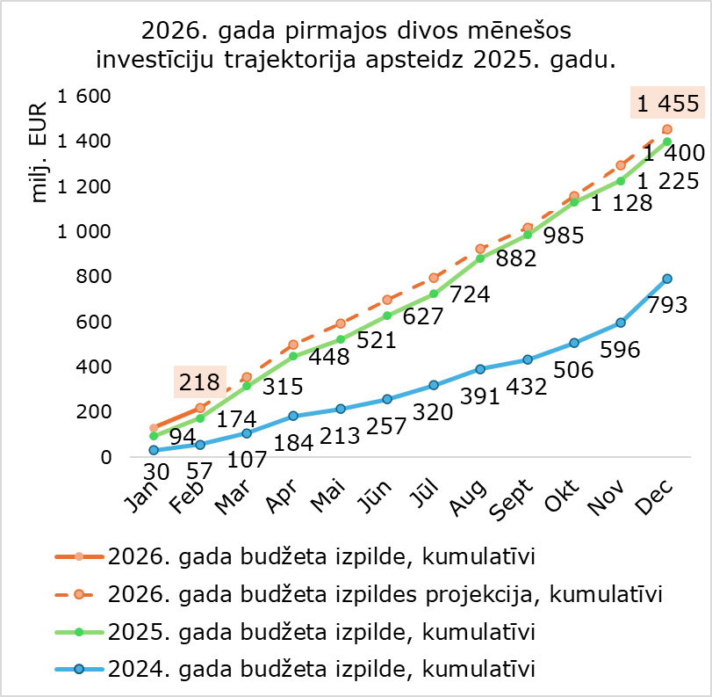
Ievērojams tempa kāpums ES fondu un AF investīcijām/budžeta izdevumiem ekonomikas izaugsmei - vairāk kā 1,4 mljrd. EUR potenciāls arī 2026. gadā, kad noslēdzas AF plāna īstenošana.

Slide 4

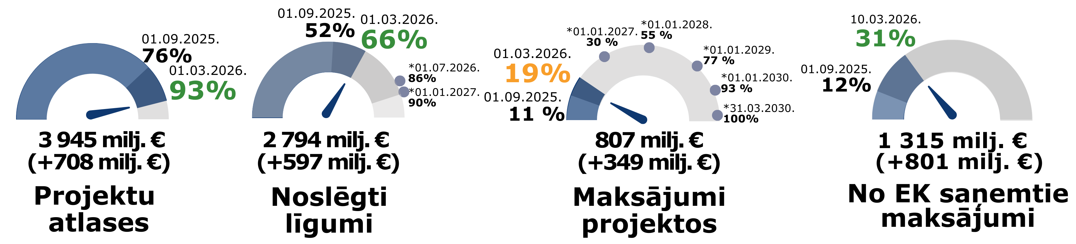
ES fondu investīcijām izsludinātas vai pabeigtas vairāk kā 90% projektu atlases no pieejamā ES finansējuma. Līdz 2026. gada vidum ~ 86% būs projekti ieviešanā un līdz šī gada beigām ~90%.
Jauni Programmas grozījumi apstiprināti MK 24.03.2026., t.sk.:
finansējuma pārdales Latvijas Onkoloģijas centra rekonstrukcijas pabeigšanai; 41 milj. EUR (ERAF);
citas pārdales 51,9 milj. EUR (ERAF) augstas gatavības prioritāru projektu īstenošanai, t.sk. 25,5 milj. EUR (ERAF) pārdale uzņēmējdarbības rūpniecības spēju uzlabošanai aizsardzības jomā.
(izmaiņas no 01.09.2025. līdz 10.03.2026.)
* prognoze
tai skaitā:
671 milj. € starpposma maksājumi
644 milj. € avansa maksājumi
(izmaiņas no 01.09.2025. līdz 01.03.2026.)

Slide 5
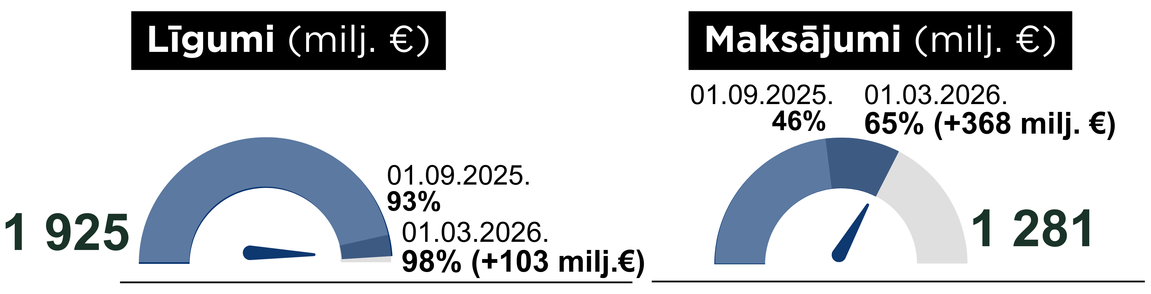
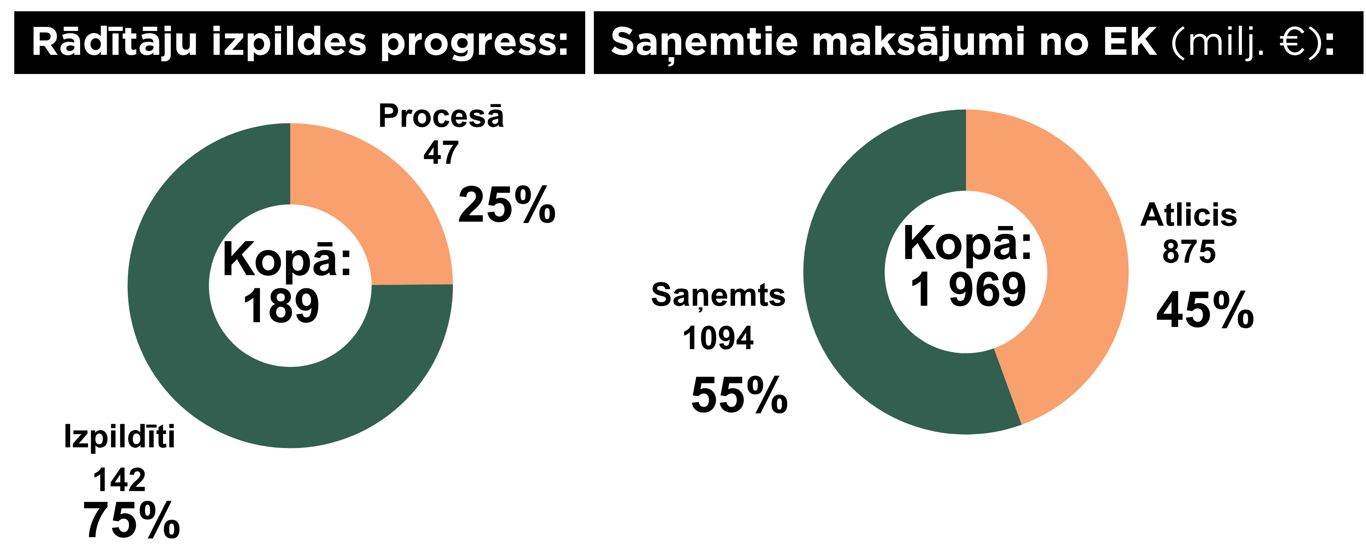
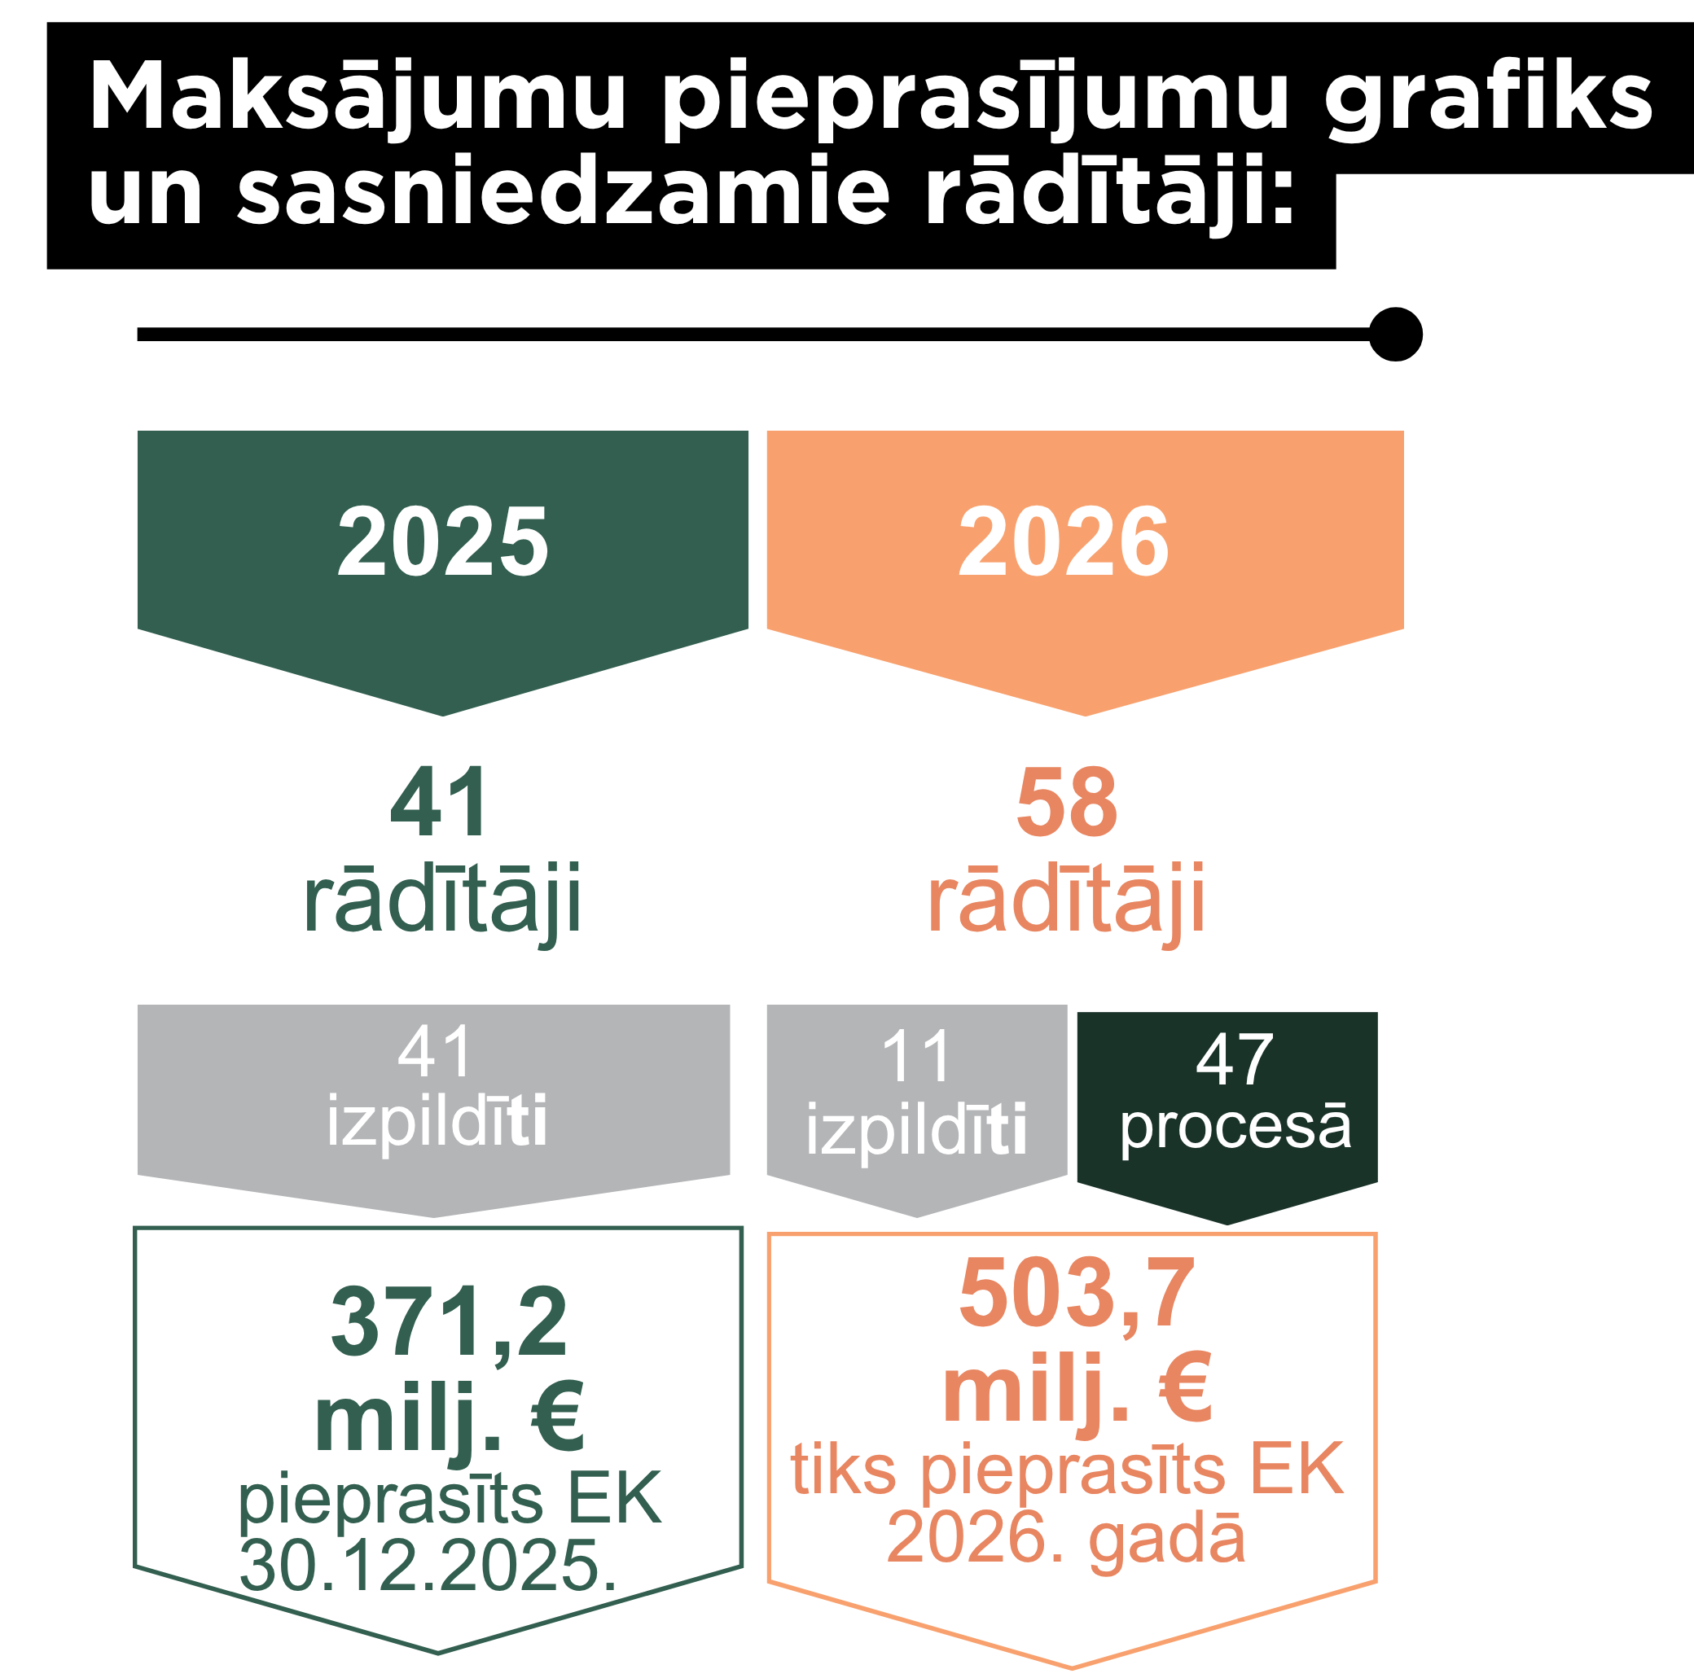
1,97 mljrd. EUR Atveseļošanas fonda (AF) reformu un investīciju plāna ieviešana jāpabeidz ne vēlāk kā līdz 31.08.2026. Noslēguma dokumentācija jāiesniedz EK līdz 30.09.2026 (nav pagarināms).
Pastiprināti uzraugāms, kur kavējumi un riski – reformas, kam ir liela finansiālā ietekme (īpaši, augstākās izglītības reforma), kā arī apjomīgi infrastruktūras projekti - risku vadība un operatīva rīcība, ja nepieciešams.
Būtisku risku gadījumā, grozījumi AF plānā iesniedzami EK ne vēlāk kā 2026. gada maijā - FM apzina riskus un ministriju priekšlikumus, konsultējas ar EK.
Atsevišķos gadījumos, kad izpildīti rādītāji 100% AF saņemšanai no EK un ir valsts budžeta līdzekļu ietaupījums, ar MK lēmumu var turpināt konkrētas investīcijas pabeigšanu.
Dati līdz 01.03.2026.

Slide 6
Priekšlikums atbalstīt MK protokollēmuma projektā iekļauto:
Atsaucoties uz Valsts kancelejas un VARAM priekšlikumu un ņemot vērā, ka ir izpildīti visi AF plānā noteiktie rādītāji, atļaut pagarināt trīs projektu ieviešanu līdz 31.12.2026. esošā finansējuma ietvaros, lai pilnvērtīgi integrētu sasniegtos rādītājus jaunajā sistēmā valsts pārvaldes prasmju un kompetenču stiprināšanai (detalizētāk skatīt 1.pielikumā), maksājumus no valsts budžeta veicot ne vēlāk kā līdz 31.12.2026..
Iepriekšējā plānošanas perioda (2014-2020) slēgšanas procesā: ņemot vērā izbeigto kriminālprocesu, atļaut CFLA no valsts budžeta 80. programmas veikt apturētā finansējuma 98 051,07 EUR apmērā samaksu Līvānu novada pašvaldībai (detalizētāk skatīt 2.pielikumā).
Ņemot vērā finansējuma pārstrukturēšanu ES fondu programmas grozījumos, mazināto risku ikgadējo finanšu mērķu (N+3) nesasniegšanai programmā kopā un zināmo finansējuma sadalījumu pa atbildīgajām iestādēm (nav nepieciešams MK lēmums), atzīt par aktualitāti zaudējušus MK 03.06.2025. apstiprinātos finanšu mērķus atbildīgo iestāžu dalījumā. Vienlaikus tiek saglabāts MK apstiprinātais princips rīcībai Programmas kopējā ikgadējā N+3 mērķa nesasniegšanai gadījumā.
Optimizēt FM regulāro ES fondu progresa ziņojumu MK iesniegšanu – 1X ceturksnī (detalizētāk skatīt 4.pielikumā).

Slide 7
Papildu informācija
Iekļauta informācija:
  ES fondu 2021-2027 apstiprināmais regulējums, finanšu plānojums;
  AF rādītāju izpilde un maksājumi;
  Kopsavilkums par EEZ, Norvēģijas grantu un Šveices ieguldījuma investīcijām.
Notes:
Ieteikums informācijas sniegšanai:
Zilā slīprakstā teksts ir tehniskās piezīmes ministrijām. Sagatavojot informāciju Saeimai, šādu tekstu ministrija savā prezentācijā neiekļauj

Slide 8
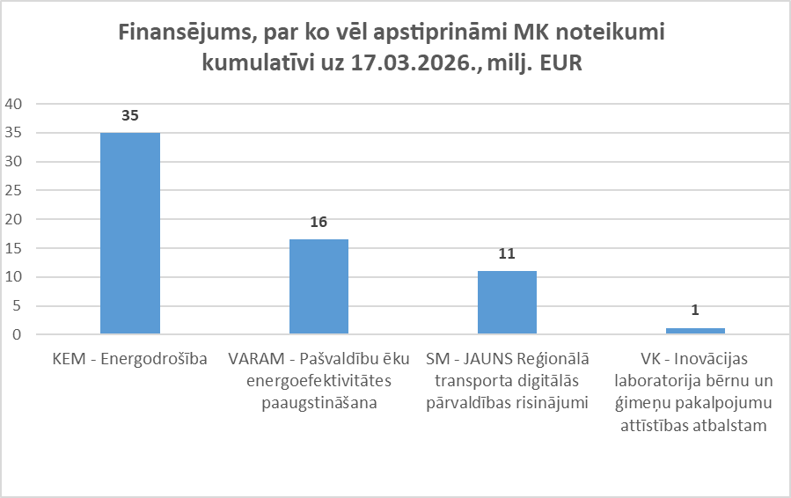
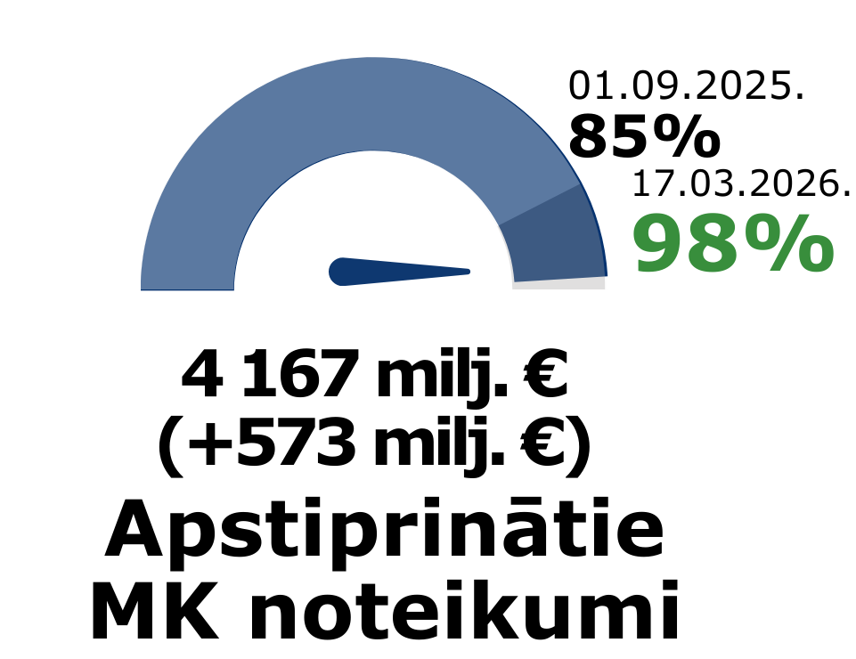
ES fondu regulējums investīcijām izstrādāts par gandrīz 100%.
Līdz 17.03.2026. par 98% MK apstiprināts regulējums investīcijām programmā kopā.
2026. gadā apstiprināmi 5 investīciju MK noteikumi par 63 milj. EUR.
Lielākā daļa (81%, 51 milj. EUR) ir saskaņošanas procesā.

Slide 9
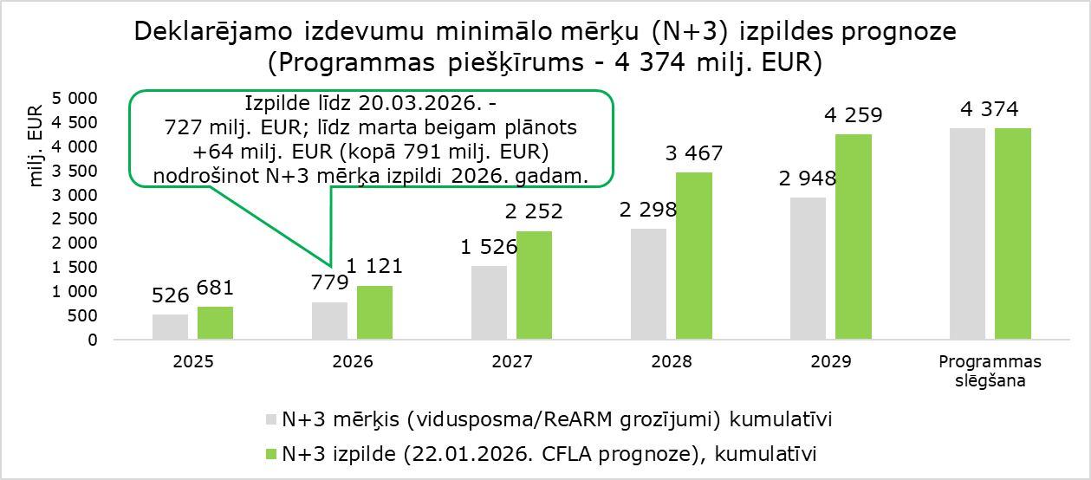
Izpildīts ES fondu deklarējamo izdevumu minimālais finanšu mērķis (N+3). Pozitīva prognoze līdz perioda beigām.
Detalizēta informācija par deklarējamo izdevumu ikgadējiem mērķiem iestāžu dalījumā pieejama ES fondu tīmekļa vietnē - 2021. - 2027. gada plānošanas periods - ES fondi; Kopējā programmas N+3 mērķa neizpildes gadījumā spēkā finansiālā zaudējuma proporcionalitātes princips: ES fondu piešķīruma daļas samazinājumu attiecina uz atbildīgo iestāžu (AI) pārziņā esošajām investīcijām proporcionāli AI deklarējamo izdevumu minimālā sliekšņa jeb N+3 mērķa nesasniegšanai.

Slide 10
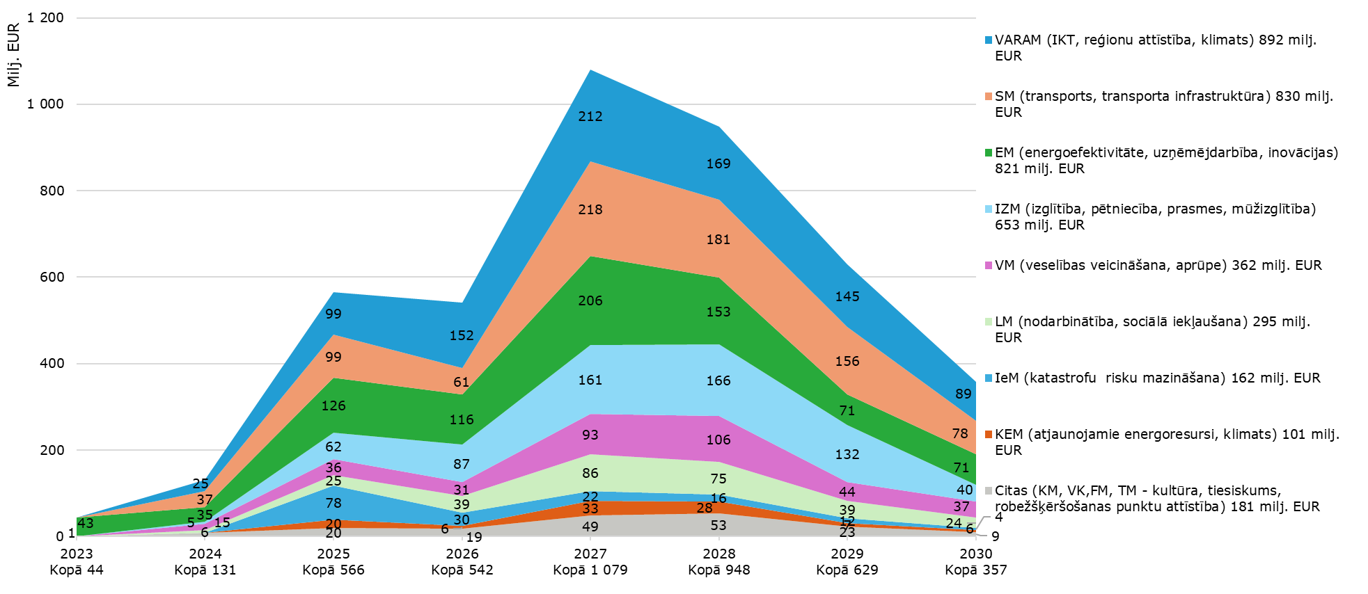
ES fondu maksājumu dinamikā lielākā investīciju ieviešanas ambīcija 2027.-2028. gadā, balstoties arī uz projektu īstenotāju plāniem. Neparedzētu risku gadījumā investīcijas sabalansēsies perioda otrā pusē.
Investīciju dinamika ES fondu 2021-2027 periodā ikgadēji, atbildīgo iestāžu dalījumā*
Nevar izslēgt investīciju izlīmeņošanos perioda gaitā, empīriskie dati
milj. EUR
*Dati balstīti uz CFLA un atbildīgo iestāžu aktualizētajām prognozēm 2026. gada sākumā.

Slide 11
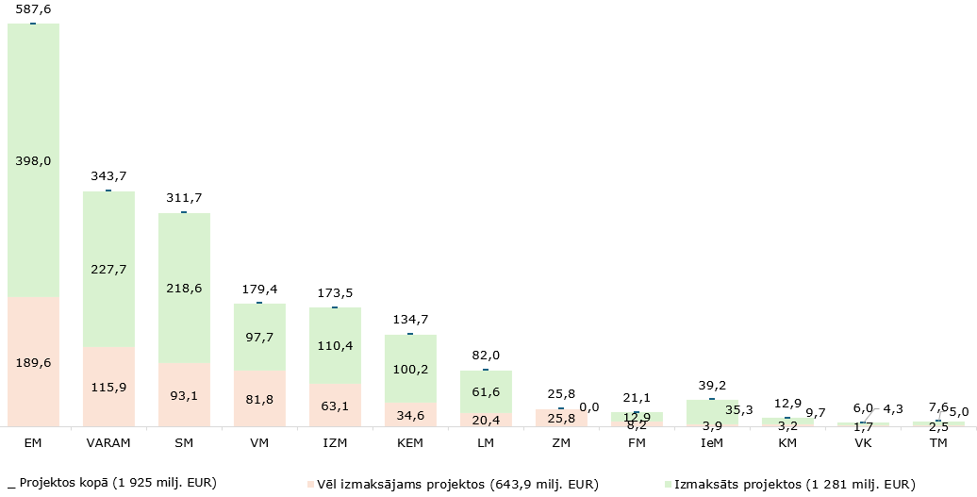
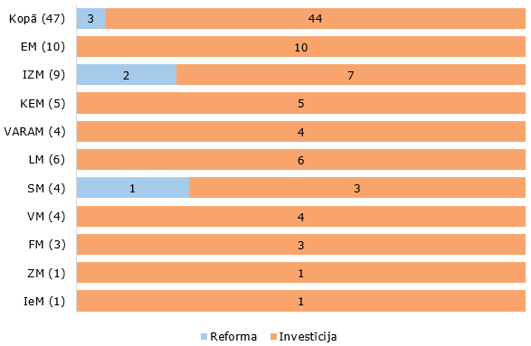
Atveseļošanas fonda plāna reformu un investīciju ietvaros vēl jāpabeidz 47 rādītāju izpilde, veicot maksājumus vairāk kā 644 milj. EUR. Īpaši jāuzrauga, jāvada riski plāna sekmīgai pabeigšanai līdz 31.08.2026.
Vēl izpildāmie rādītāji līdz 31.08.2026.
Detalizētu informāciju par AF vēl izpildāmiem rādītājiem skatīt 3. pielikumā
Dati līdz 01.03.2026.

Slide 12
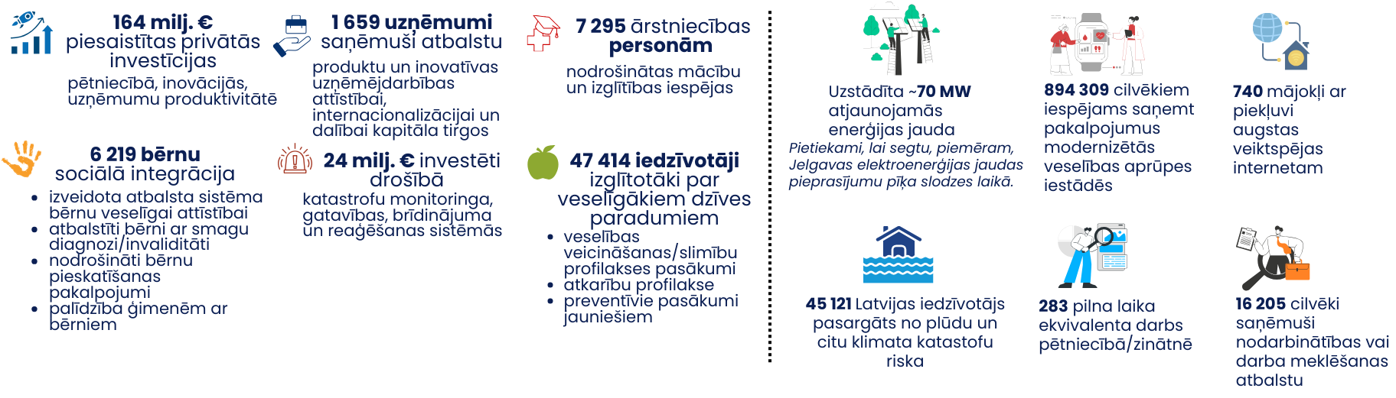
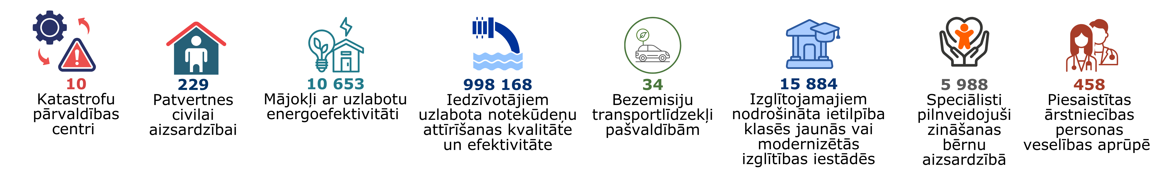
ES fondu 2021-2027 un AF investīcijas jau šobrīd sniedz ieguvumus Latvijas iedzīvotājiem un tautsaimniecībai. Turpmākajos gados sagaidāma vēl redzamāka atdeve.
ES fondu 2021-2027 un AF investīciju ieguvumi
Sagaidāmie ieguvumi no ES fondu 2021-2027 īstenošanā esošajiem projektiem
dati līdz 01.01.2026.
Aktuālākā informācija par ES fondu 2021-2027 visu rādītāju sasniegtajām vērtībām (progresa apkopojums) pieejama ES fondu tīmekļa vietnē: https://www.esfondi.lv/profesionaliem/ieviesana/ieviesanas-plani-un-to-izpilde/es-fondi-2021-2027-3
Informācija par Atveseļošanas fonda investīciju ieguvumu piemēriem pieejama ES fondu tīmekļa vietnē: https://www.esfondi.lv/profesionaliem/ieviesana/ieviesanas-plani-un-to-izpilde/atveselosanas-fonds-2

Slide 13
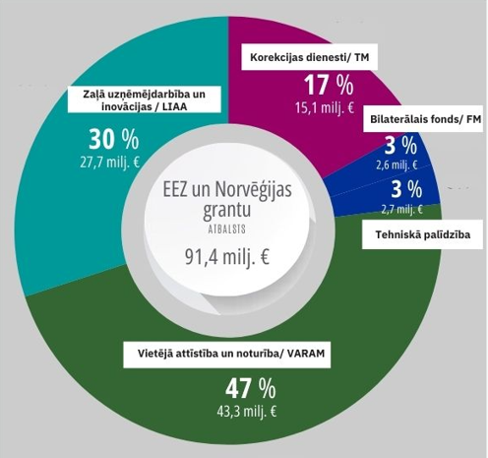
Jauno EEZ, Norvēģijas grantu programmu uzsākšana indikatīvi 2026. gada otrā pusē; investīciju ieviešanas termiņš līdz 2032. gada beigām.
  09.10.2025. parakstīti abi Saprašanās memorandi - saistošā protokollēmuma izpilde:
  Līdz 09.01.2026. VARAM iesniedzis sākotnējo programmas koncepcijas projektu FM; Gan VARAM, gan EM/LIAA un TM programmu koncepcijas vēl skaņo ar donorvalstu partneriem, lai FM 2026.g. 2.ceturksnī tās iesniegtu donorvalstīm apstiprināšanai.
  VARAM informēja FM par notikušām konsultācijām ar NVO, sadarbība ar NVO turpināsies, t.sk. projektos.
  Izveidots prioritārais patvertņu un elektroenerģijas ģeneratoru saraksts (IEM sadarbībā ar pašvaldībām, LM, VM), kā arī identificēta nepieciešamība modernizēt un paplašināt trauksmes sirēnu tīklu.
  10.03.2026. - Krīzes vadības padome:
    Atbalstīja trauksmes sirēnu tīkla modernizācijas aktivitātes iekļaušanu VARAM programmā.
    Saraksta izstrāde pagarināta līdz 01.06.2026..
Kopā Latvijā investējamie līdzekļi 107 milj. EUR, t.sk. 15% valsts budžeta līdzfinansējums – 15,6 milj. EUR.

Slide 14
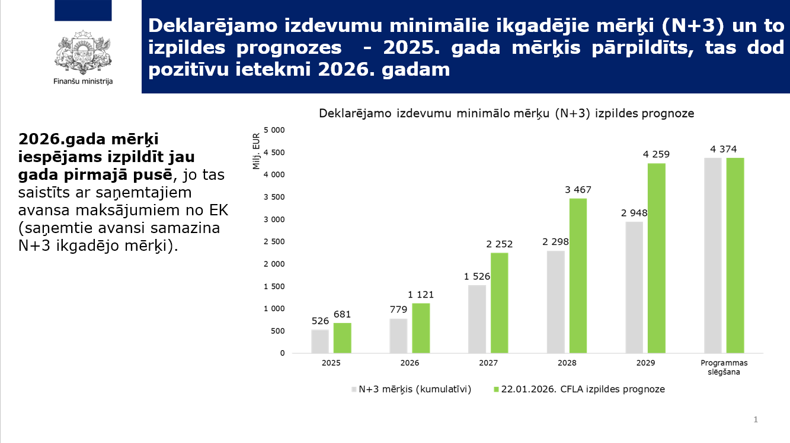
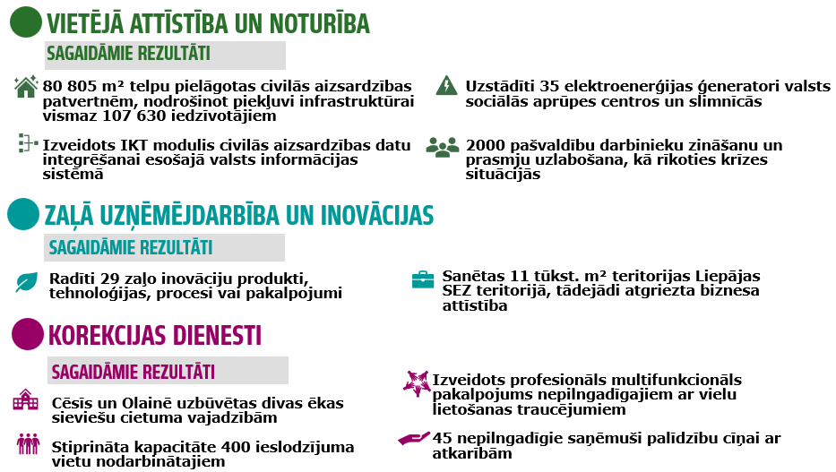
EEZ, Norvēģijas grantu investīciju rezultātā plānotie galvenie ieguvumi Latvijas iedzīvotājiem un tautsaimniecībai – indikatīvi, jo programmu koncepcijas vēl saskaņošanā ar donorvalstīm

Slide 15
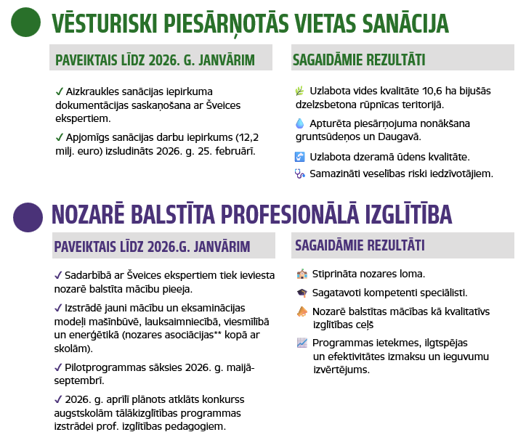
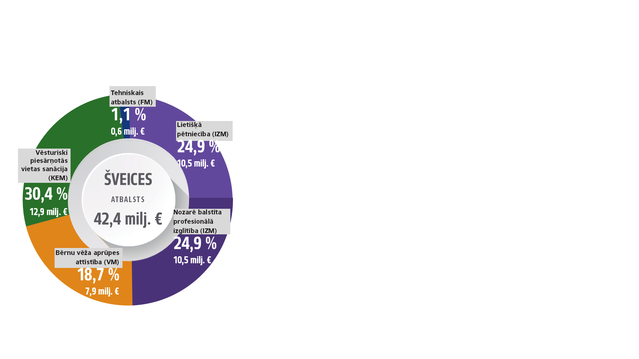
Šveices ieguldījuma programmas aktīvā ieviešanā līdz 2029. g. Noslēgti visi iepriekš noteikto projektu līgumi.

Slide 16
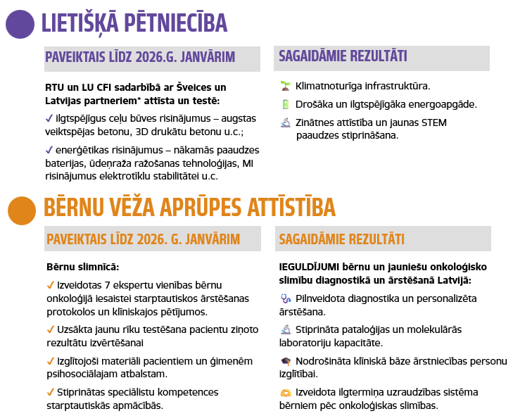
Šveices ieguldījuma programmas aktīvā ieviešanā līdz 2029. g. Noslēgti visi iepriekš noteikto projektu līgumi.

Slide 17
2028.-2034. g. perioda indikatīvā aploksne un regulu nosacījumi
EK priekšlikums paredz apvienot visus tiešās pārvaldības fondus (KP fondus, KLP fondus, iekšlietu fondus un Sociālo klimata fondu) vienā VRP plānā kā atsevišķas nodaļas.
9,3 mljrd. EUR – LV indikatīvā kopējā aploksne*
8,3 mljrd. EUR – KP +KLP/KZP
2,67 mljrd. EUR
KLP tiešmaksājumi, KZP
5,6 mljrd. EUR
Nesadalītais finansējums** (KP + KLP/KZP)
0,7 mljrd. EUR
Iekšlietu fondiem
0,4 mljrd. EUR
SKF
* + nacionālais līdzfinansējums (atšķiras starp instrumentiem)
** par sadalījumu jāvienojas nacionāli
* Klimata mērķu bāzes aprēķins saistīts ar VRP plānotajiem izdevumiem aizsardzībai (tie tiek izkļauti no aprēķinu bāzes)
** Sociālie mērķi veido 14% no kohēzijas + iekšlietu daļas
*** SKF apjoms var tikt samazināts diskusiju rezultātā par ETS 2

Slide 18
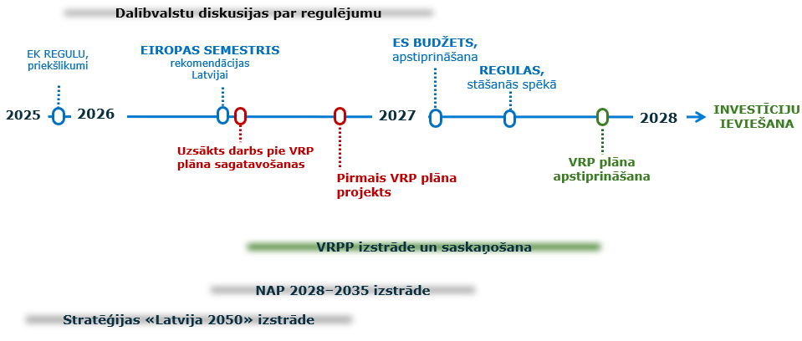
Indikatīvais laika grafiks plānošanai VRP plāna sagatavošanai

Slide 19
Pielikumi:
Viedās administrācijas un reģionālās attīstības ministrijas un Valsts kancelejas sniegtā informācija un priekšlikumi Atveseļošanas fonda projektu termiņa pagarinājumam, t.sk. priekšlikums MK lēmumam.
ES fondu 2014.–2020. gada plānošanas perioda aktualitātes, t.sk. priekšlikums MK lēmumam.
Atveseļošanas fonda plāna vēl izpildāmo rādītāju izpildes statuss.
Turpmākā ziņošanas kārtība MK.
Informatīvā ziņojuma tehniskā informācija.
Ziņojumā izmantoti KPVIS dati. Detalizētāka informācija par ES fondiem un AF (t. sk. ieviešanas progresu) pieejama ES fondu tīmekļa vietnē: https://www.esfondi.lv/profesionaliem/ieviesana/ieviesanas-plani-un-to-izpilde un CFLA tīmekļa vietnē www.cfla.gov.lv, detalizēta informācija par AF rādītāju izpildes progresu pieejama ES fondu tīmekļa vietnē: https://www.esfondi.lv/profesionaliem/ieviesana/zinojumi/progresa-zinojumi-par-atveselosanas-fondu. Savukārt par EEZ, Norvēģijas grantiem – tīmekļa vietnē: https://eeagrants.lv/, par Šveices ieguldījumu - https://swiss-contribution.lv/.
Finanšu ministrs A. Ašeradens
Ilze Mežsarga 29279974
ilze.mezsarga@fm.gov.lv

